Slide 1

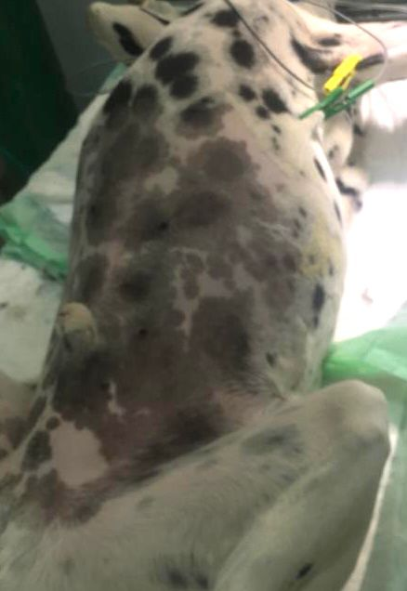
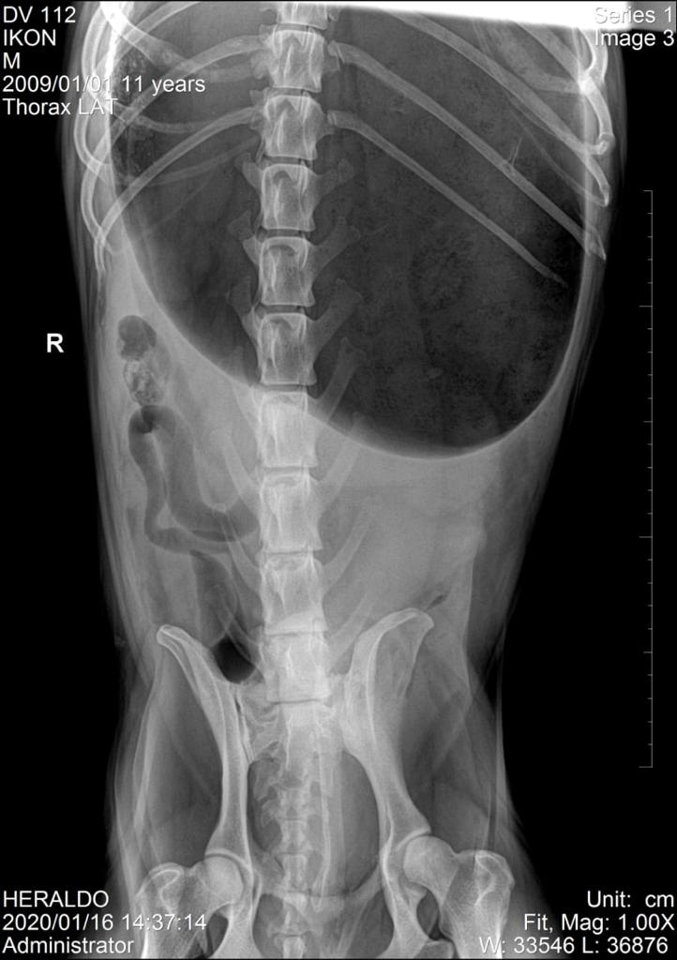
DILATAÇÃO VÓLVULO-GÁSTRICA EM CÃO – RELATO DE CASO
Solimar Felipe Contarini de Oliveira¹, Erick Cabral Coelho², Paula Renata Fereguetti³, Fernanda Kelly Pereira Ribeiro⁴, Luiz Alexandre Moscon⁵
¹ Médico Veterinário, pós graduando em diagnóstico por imagem; ² Médico Veterinário, pós graduando em anestesiologia veterinária; ³Médica Veterinária, mestranda em ciência animal; ⁴Médica Veterinária, pós graduanda em cirurgia de pequenos animais; ⁵ Médico Veterinário, Mestre em ciência animal, docente do curso de Medicina Veterinária – UNESC / solimarfelipe@hotmail.com
INTRODUÇÃO
A dilatação vólvulo-gástrica (DVG) é a condição clínica em que o estômago é rotacionado em seu próprio eixo, associada a distensão, podendo esta ser causada por ar, espuma ou alimento (Fig. 1). Trata-se de uma síndrome aguda com taxa de mortalidade de 20 a 45%, podendo evoluir para óbito em até 2 horas após os primeiros sinais.
OBJETIVO
O objetivo deste trabalho é relatar o caso de dilatação vólvulo-gástrica em um canino adulto.
RELATO DE CASO
Foi atendido no Hospital Veterinário, cão macho, da raça dálmata, 5 anos, 25 quilos apresentando apatia e dispneia logo após a ingestão de ração. Na anamnese, foi relatado pelo tutor que a progressão foi rápida. Em caráter de emergência, foi realizada radiografia abdominal, que constatou a dilatação vólvulo-gástrica (Fig. 1). O animal foi encaminhado para cirurgia, na qual foi corrigida a patologia e, pela condição do paciente, foi necessária a esplenectomia total. No pós operatório, administrado analgésicos, por tratar-se de um procedimento doloroso, anti-inflamatórios não esteroidais durante 3 dias, para evitar inflamação da área cirúrgica e reação exacerbada na incisão e antibioticoterapia por 7 dias, com intuito de precaver infecções no foco cirúrgico. O animal progrediu bem, obtendo alta após 5 dias de internação.
Fig.1 – Distensão abdominal mais evidente em lado esquerdo, compatível com localização anatômica do estômago.
DISCUSSÃO E CONCLUSÃO
O DVG pode ocorrer em caninos de todas as raças, entretanto, raças de grande porte, de peito largo e profundo apresentam maior predisposição. Tendo em vista a localização anatômica do baço, é comum em processos de rotação gástrica, tal órgão também ser rotacionado, causando necrose do mesmo. Os estudos apontam que caninos que são alimentados uma vez ao dia com grande volume alimentar, também possuem maior predisposição. Essa condição apresenta caráter emergencial e seu tratamento é a correção cirúrgica. Conclui-se que suas medidas preventivas incluem aumentar a frequência de alimentação, podendo ser pequenas porções durante o dia, evitar o estresse durante a alimentação e exercícios pós prandiais.
Fig. 2 – Imagem radiográfica abdominal apresentando extrema dilatação gástrica com conteúdo gasoso.
REFERÊNCIAS
FOSSUM, T. Cirurgia de Pequenos Animais. 4ª edição. Rio de Janeiro: Elsevier, 2014.
MELO, B. G. SÍNDROME DILATAÇÃO-VÓLVULO GÁSTRICO EM CÃES. Botucatu - SP, p. 1-36, 2010.

